Slide 1
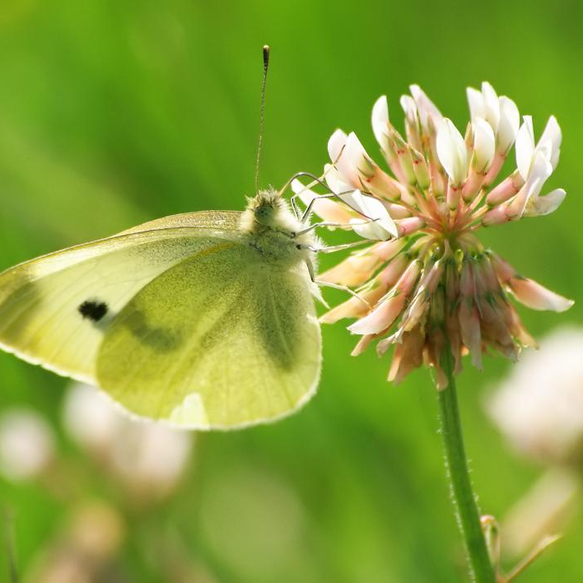
JAN/FEV
Emile ZOLA : l’oceanie
3/01/2017
*Maquette sur l'Océanie
10/01/2017
*Création de
kangourous en pate à modeler
17/01/2017
*Continuation maquette
24/01/2017
*Atelier manuel peinture sur cadre « Empreinte aborigène »
31/01/2017
*création de Crocodiles en pâte à modeler
7/02/2017
*Création de Masques
14/02/2017
*création de tortues avec matériel de récupération
6/01/20l7
* Maquette sur l'Océanie
13/07/2017
*Affiches sur l’Australie
20/01/2017
*Création de boomerangs
27/01/2017
*Création de pochettes en forme de koalas
3/02/2017
* Création de poissons et de requins
10/02/2017
*Création Instruments maracas et guitares avec matériel de récupération
17/02/2017
*Finition de la maquette
CREATION D’UNE MAQUETTE SUR LE THEME DE L’OCEANIE

